Slide 1
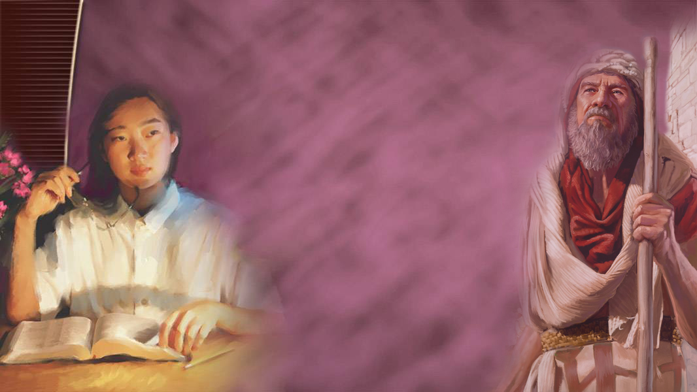
A SEMENTE DE ABRAÃO
Lição 6 para 08 de maio de 2021

Slide 2

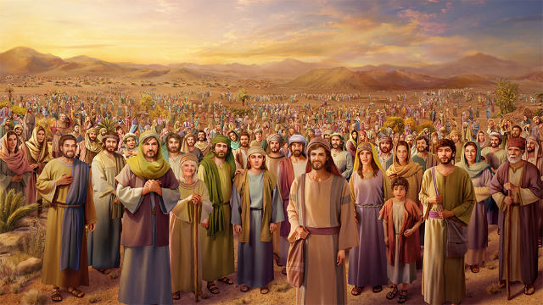
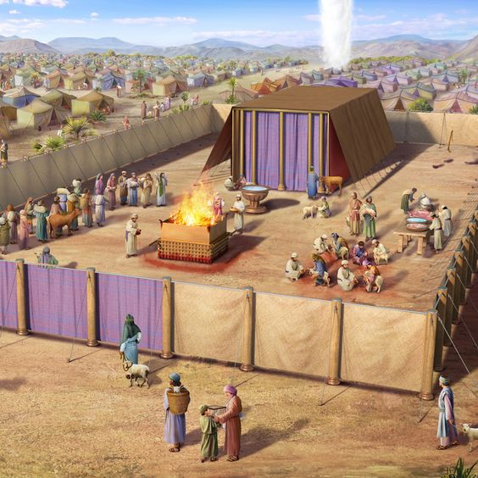
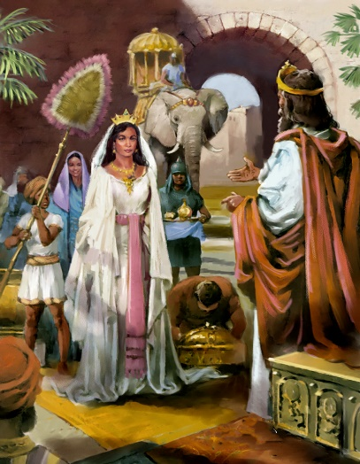





A aliança de Deus com Abraão incluía sua "semente", ou seja, seus descendentes. O povo de Israel, como semente direta de Abraão, recebeu as bênçãos do pacto.
Ele também estava encarregado de manter a fidelidade a este pacto e cumprir a missão que Deus lhe havia confiado: ser luz às nações e se preparar para a chegada do Salvador.
A semente especial.
A herança da semente.
A semente desleal.
O resto da semente.
A semente espiritual.

Slide 3

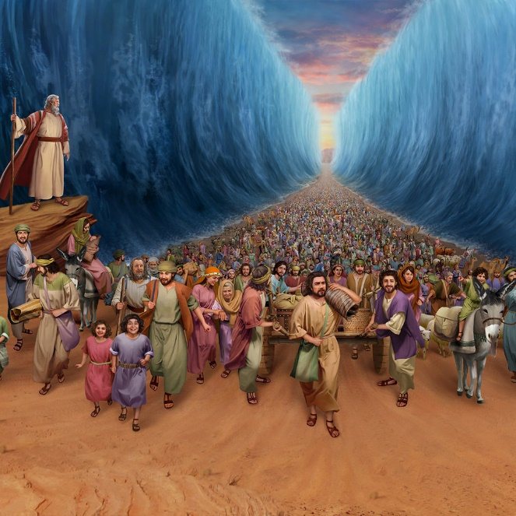
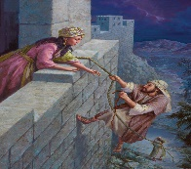
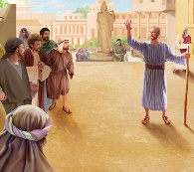
A SEMENTE ESPECIAL
“Porque povo santo és ao Senhor teu Deus; o Senhor teu Deus te escolheu, para que lhe fosses o seu povo especial, de todos os povos que há sobre a terra.” (Deuteronômio 7:6)
Por que Deus escolheu Israel? O que havia de tão especial neles?
As civilizações egípcias, hititas ou caldeia eram muito mais avançadas do que o povo de israel. Patriarcas não pareciam moralmente melhores que os outros. Mas Deus os amava, e Ele os escolheu para manter neles as promessas feitas aos seus pais. Foi um ato de GRAÇA.
O que Deus esperava de Israel?
Êxodo 19:6. Como sacerdotes, eles tinham que se relacionar intimamente com Deus e serem intermediários entre Ele e os pagãos.
Isaías 49:6. Eles deveriam ser um exemplo de santidade, e instruir o mundo em princípios evangélicos.

Slide 4

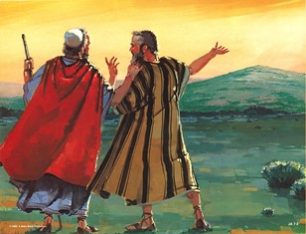
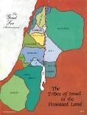
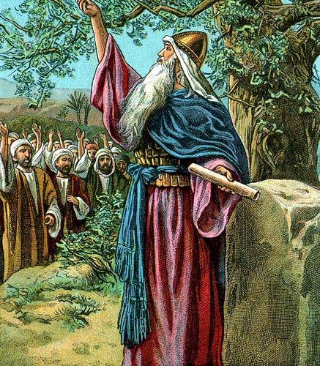
A HERANÇA DA SEMENTE
“Eis que tenho posto esta terra diante de vós; entrai e possuí a terra que o Senhor jurou a vossos pais, Abraão, Isaque e Jacó, que a daria a eles e à sua descendência depois deles.” (Deuteronômio 1:8)
O pacto incluía a posse de uma herança: a terra de Canaã; e Deus cumpriu sua parte da aliança (Josué 23:14).
Mas a posse da terra era condicional:
Se obedecer (Dt. 28:1-14)
Eles receberiam bênção e prosperariam na Terra.
Eles seriam cabeças das nações.
Se desobeder (Dt. 28:15-68)
Eles receberiam maldições e seriam expulsos da terra.
Eles seriam conquistados por outras nações.
Se não cumprissem sua parte do pacto, as promessas seriam anuladas e perderiam as terras (Levítico 26:27-33).

Slide 5

"Os filhos de Israel deveriam ocupar todo o território que Deus os havia designado [...] Mas Deus queria que os homens fossem atraídos por ele através da revelação de seu caráter por Israel. O convite do evangelho era para ser dado a todos. Pelo ensino do sistema de sacrifícios, Cristo deveria ser superado diante das nações, e todos os que olhavam para ele viveriam. À medida que o número de israelitas aumentava, eles tinham que ampliar seus termos, até que seu reino englobasse o mundo inteiro"
E.G.W. (Profetas e reis, pg. 13)

Slide 6


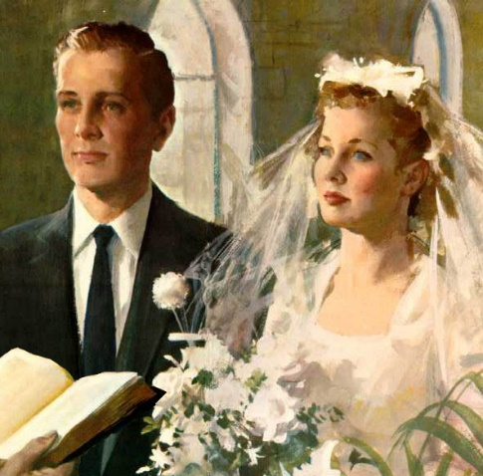
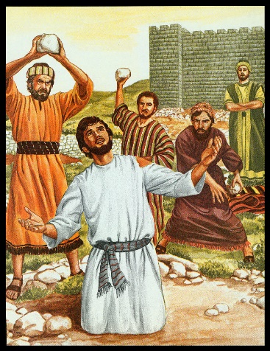
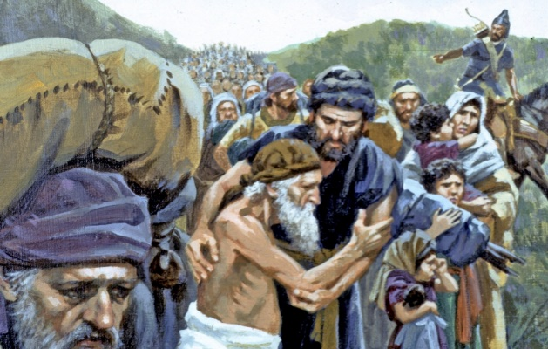

A SEMENTE DESLEAL
“Mas, como a mulher que trai o marido, assim vocês têm sido infiéis comigo, ó comunidade de Israel", declara o Senhor.” Jeremias 3:20
A Aliança Eterna é baseada na relação entre Deus e as pessoas, uma relação exemplificada na relação matrimonial.
Diante das persistentes deslealdades de Israel, Deus trouxe "sobre eles todas as palavras deste pacto" (Jeremias 11:8). Ou seja, as maldições associadas ao rompimento do pacto.
Se Noé tivesse rejeitado Deus, ele teria morrido na inundação. Quando Israel teimosamente rejeitou Deus, e também não aceitou o Messias, ele perdeu seu status de povo eleito.
Quando rejeitamos insistentemente e teimosamente Deus, Ele não pode mais nos salvar (2Ts. 2:11-12).

Slide 7

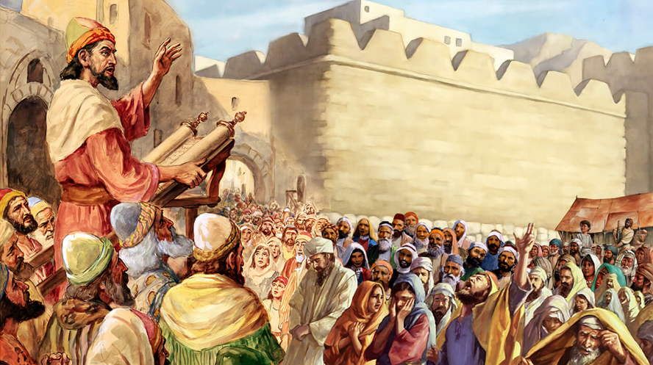
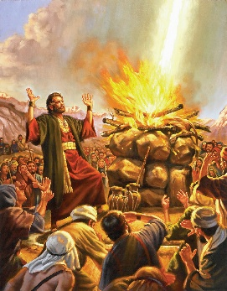
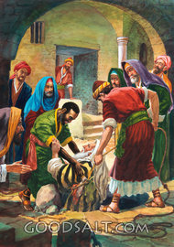
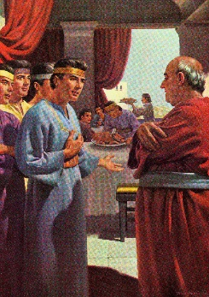
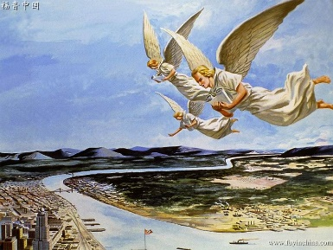
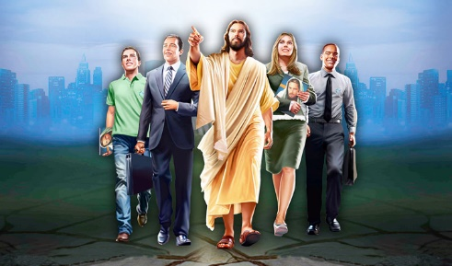
O RESTO DA SEMENTE
“Assim, hoje também há um remanescente escolhido pela graça.” (Romanos 11:5)
Apesar das persistentes deslealdades do povo de Israel, sempre houve pessoas que permaneceram fiéis à aliança, amando e obedecendo a Deus. Este grupo é conhecido como o "remanescente".
Sete mil que não dobram o joelho para Baal; um etíope que salva Jeremias da morte; Daniel e seus amigos que, apesar de sofrerem pelas deslealdades de Israel, permanecem firmes na Babilônia. Deus sempre reservou um remanescente escolhido pela graça.
O papel deste remanescente é espalhar o amor de Deus para aqueles ao seu redor. São testemunhas fiéis de Deus no mundo. Eles ouvem a voz do Salvador, e seguem-nO (João 10:27-28).

Slide 8

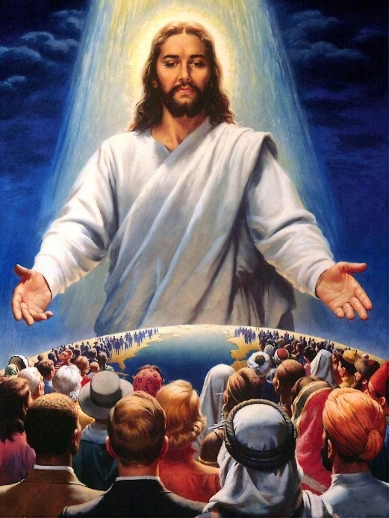
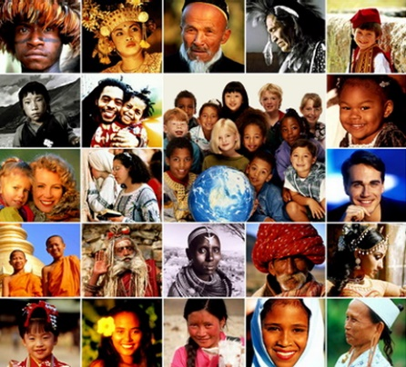

A SEMENTE ESPIRITUAL
“E, se sois de Cristo, então sois descendência de Abraão, e herdeiros conforme a promessa.” (Gálatas 3:29)
A "semente espiritual" de Abraão, mais conhecida como "Israel espiritual", é composta por aqueles que, pela fé, aceitam Jesus como seu Salvador (Gálatas 3:7).
Através do batismo, adquirimos o direito de participar das promessas feitas a Abraão (Gálatas 3:27). Para aqueles que estão revestidos de Cristo, não há distinção; nem de nacionalidades, nem de status, nem dos sexos (Gálatas 3:28).
A herança prometida é o mundo (Romanos 4:13). Receberemos essa herança quando Jesus nos levar à Nova Terra, onde viveremos para sempre com Ele (Apocalipse 22:5).

Slide 9

"Se quisermos possuir a herança celestial, a gloriosa e eterna substância, devemos entrar em uma relação de pacto com Deus [...] O povo de Deus deve ser santo e peculiar, distinto do mundo em caráter e práticas [...] O Senhor colocou sua igreja como uma luz neste mundo, para levá-los ao céu. Deve ser parte do céu na terra, iluminando com luz divina o caminho das almas na escuridão"
E.G.W. (The Faith I Live By, 25 de outubro)

